Slide 1

Enice, desetice, stotice in tisočice
Ponovitev

Slide 2
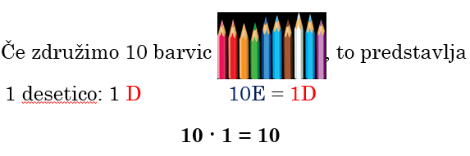
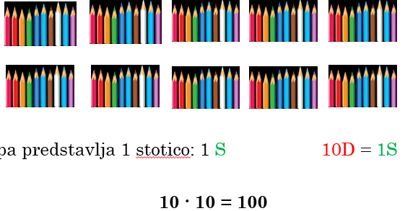
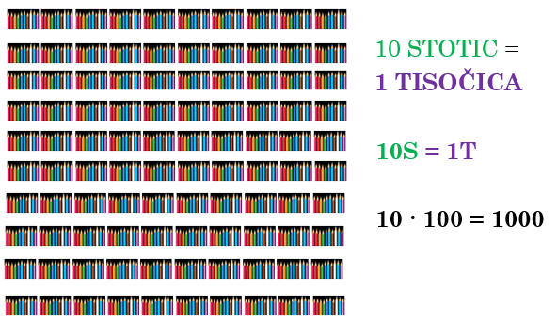
Spomnimo se …
10 E = 1 D
10 D = 1 S
10 S = 1 T

Slide 3

Razmisli, koliko S, D in E ima spodnje število.
Kako pa število v preglednici zapišemo z besedo?
Število | S | D | E
500 | 5 | 0 | 0
300 | 3 | 0 | 0
800 | 8 | 0 | 0
30 | 0 | 3 | 0
400 | 4 | 0 | 0
90 | 0 | 9 | 0
100 | 1 | 0 | 0
Z besedo
petsto
tristo
osemsto
trideset
štiristo
devetdeset
sto

Slide 4

Reševanje nalog v DZ …
V DZ na strani 62 in 63 te čakajo naloge, pri katerih moraš pozorno razmišljati o stoticah.
Naslednja, 6. naloga je povsem enostavna.
Nadaljuješ zaporedje. Zapišeš 3 števila, ki sledijo.
Pri 4. nalogi izpolniš preglednico na enak način, kot si videl na prejšnjem diapozitivu.
S 7. nalogo pa se boš pozabaval/a s striženjem.
Ko končaš, mi fotografiraj in pošlji rešeno stran 62.
5. Naloga zahteva, da dobro premisliš, ali uporabiš desetice ali stotice.

